Slide 1
第14章 直感を覆す「モンティ・ホール問題」
「ベイズ統計」と条件付き確率

Slide 2
様々な確率計算
私たちは日頃からいろいろな確率を計算している。
この道を渡るとき、事故で命を落とす確率は？
学校の試験にパスする確率は？
憧れの女性が振り向いてくれる確率は？
電車の中、前に座っている客が次の駅で降りる確率は？
そして、新しい情報を得て、それをもとに確率を再計算することがある。

Slide 3
殺人鬼たち(1)
これまで事件と言う事件がなかった平和な町で、突然殺人事件が続発した。
警察の発表によると、この町に5名の逃亡中の犯人が居て、そのうち4名がひげを生やしている。
この町の人口は1万人で、そのうちたった400名がひげを生やしている。新聞には「ひげの男に注意」という見出しが躍る。
ひげを生やした男をうさん臭く思ってたけれど、これで決定的になった。ひげの男はうさん臭い。

Slide 4
殺人鬼たち(2)
次の晩、人通りのない暗い道を歩いていると、後ろで物音がした。背後に人がいる。
この人物が殺人犯である確率は、10000人の中の5名だから、0.05%に過ぎない。
街灯のところで男の姿がはっきり見えた。ひげを生やしている。
あなたは愕然とする。もう終わりだ。5人の犯人の中ひげを生やしているのは4人、80％でこの男は殺人犯だ。

Slide 5
殺人鬼たち(3)
いや、違う。
ひげの男が全部で400人居て、そのうちの4人が殺人犯なのだから、ランダムに選んだひげの男が犯人である確率は400分の4で、1%しかない。これは当初の確率80%よりかなり小さい。
ひげがあるということで、殺人犯である確率は 0.05% から 1% に上昇するが、それほど高くはならない。
この章では、新しい情報に基づいて、確率を計算をし直す「条件付き確率」について考えてゆく。

Slide 6
私は皮膚結核？ 問題提起
健康診断の結果、「皮膚結核の検査結果。あなたは陽性です。ただし、異常がなくても約 5% の人が検査で陽性反応を示します。再検査が必要なので、予約のために当クリニックに、ご連絡ください。」との通知を受け取った。
３日後にやっと再検査を受けた。医師は、採取した血液をさらに精密な DNA 分析に回せば、本当に皮膚結核かどうか診断できると言う。
分析が行われるのは２週間後だという。

Slide 7
私は皮膚結核？ 条件付き確率を考える
陽性である場合、本当に皮膚結核である確率を求めればよい。
皮膚結核である人は約1%で、その場合すべて陽性を示し、皮膚結核にかかっていない人は残りの99％であり、その場合陽性になるのは約5% で、合計約 6% が陽性である。
それゆえ、1% を 6% で割った16.7% が、「陽性を示したとき真の皮膚結核である」という条件付き確率となる。

Slide 8
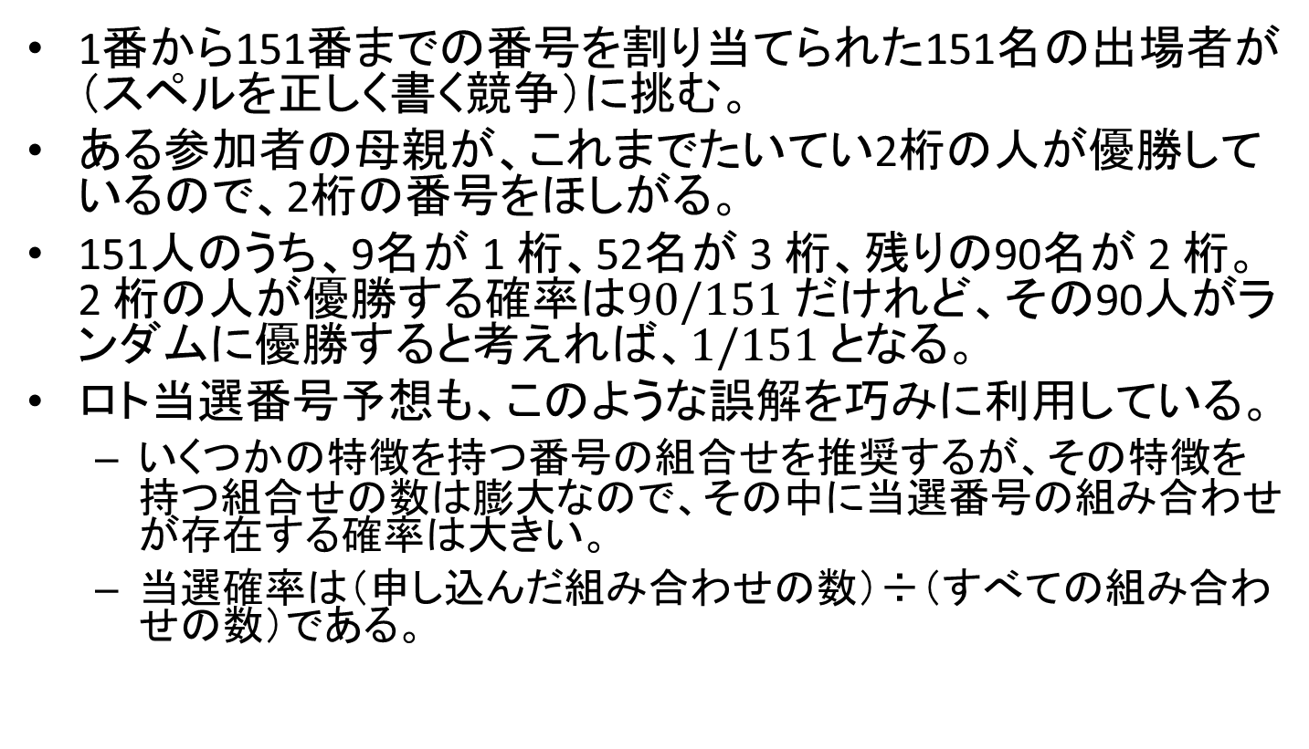
マイラ・ゴールドバーグ 『綴り字のシーズン』
1番から151番までの番号を割り当てられた151名の出場者が（スペルを正しく書く競争）に挑む。
ある参加者の母親が、これまでたいてい2桁の人が優勝しているので、2桁の番号をほしがる。
151人のうち、9名が 1 桁、52名が 3 桁、残りの90名が 2 桁。2 桁の人が優勝する確率は$90/151$ だけれど、その90人がランダムに優勝すると考えれば、$1/151$ となる。
ロト当選番号予想も、このような誤解を巧みに利用している。
いくつかの特徴を持つ番号の組合せを推奨するが、その特徴を持つ組合せの数は膨大なので、その中に当選番号の組み合わせが存在する確率は大きい。
当選確率は（申し込んだ組み合わせの数）÷（すべての組み合わせの数）である。

Slide 9
自動車と飛行機 どっちが安全？
飛行機と自動車との比較が可能な設定をする。
比較は決して楽ではない。
飛行機に搭乗した人数と、移動距離を掛けたものを一年間すべて足し合わせる。また、自動車に乗った人数と、移動距離を掛け一年間すべて足し合わせる。
総死亡者数を総移動距離で割った死亡者率が、どちらが高いのかを比較すればよい。
事故を起こしたときの条件付き致死率は、飛行機の方が自動車よりもはるかに高い。
一方、事故を起こす確率は自動車の方がはるかに高い。
総合して考えると、飛行機の方が安全と言えるらしい。

Slide 10
比例の原理（設定）
最初の時点で可能性が２つあって、それがどちらも「同じ程度で起こりそうだ」というときに、「後から新しく、片方に有利な情報が手に入る」というときがある。
ある朝あなたがシャワーを浴びたいのに、妹が先に使っていて、15分も出てこないとしよう。
あなたにはアリスとブレンダという２人の妹がいて、どちらかわからない。この段階での可能性は５分５分だ。
部屋を尋ねてみ、るのはN.G. 。なぜならシャワーを浴びていない妹の安眠を、妨害することになるかもしれないからだ。

Slide 11
そこに新しい情報が！！
シャワーの音に混じって歌声が聞こえる。
アリスは歌が好きで、たいてい歌を歌っている。
一方ブレンダは歌が好きな方ではなく、シャワーを浴びながら歌うのは４回に１回ぐらいだろう。
歌が聞こえるということはアリスの可能性の方が高い。

Slide 12
けれど、どれくらい高いのか？
もしアリスが歌を歌う可能性がブレンダの4倍とするならば、シャワーを浴びながら歌を歌っているのがアリスである確率はブレンダの４倍に違いない。
可能性を比率にすれば、アリス対ブレンダは４対１になる。腹を立てる相手がアリスである確率は4/5、 ブレンダである確率は1/5 ということになる。

Slide 13
比例の原理（まとめ）
もし、別々の可能性が最初の段階で同じ確率と思われる場合（アリスかブレンダの確率はどちらも １/２ ）を考える
ここで「あらたな証拠」（歌が聞こえたこと）が出てきたら、それぞれの可能性（この例ではアリスが歌う比率とブレンダが歌う比率）に比例するように、最初の確率を見直さなければならない
理解を深めるため、ホイヘンスの図解を描いて、観察しよう。

Slide 14
ホイヘンスの図解
歌を歌う
1/4
ブレンダ
歌わない
1/2
3/4
1
歌を歌う
1/2
アリス
0
歌わない

Slide 15
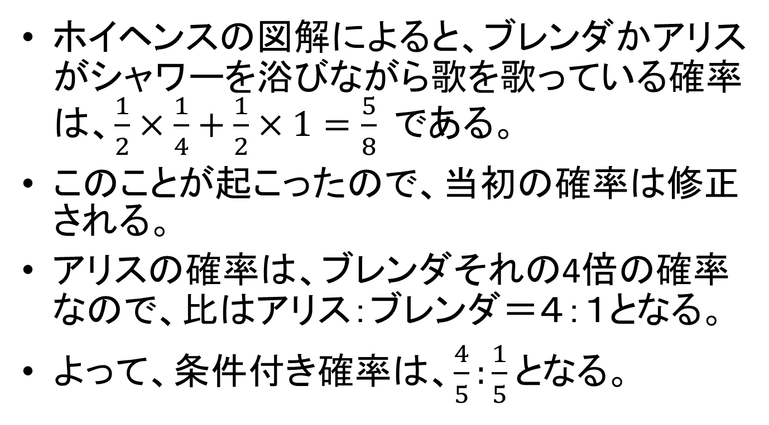
アリスかブレンダか？
ホイヘンスの図解によると、ブレンダかアリスがシャワーを浴びながら歌を歌っている確率は、$\frac{1}{2}×\frac{1}{4}+\frac{1}{2}×1=\frac{5}{8}$ である。
このことが起こったので、当初の確率は修正される。
アリスの確率は、ブレンダそれの4倍の確率なので、比はアリス：ブレンダ＝４：１となる。
よって、条件付き確率は、$\frac{4}{5}:\frac{1}{5}$ となる。

Slide 16
早業チャーリー
チャーリーは３枚のカード（表裏ともに黒、表は赤裏は黒、表裏ともに赤）をもって現れ、賭けに誘う。
「この３枚のカードから1枚ランダムに取り出し色を確かめることなく、テーブルの上におけ」と言う、言われる通りにするとカードの表は赤だった。
賭けはこのカードの裏が何色かということだ。
チャーリーは畳みかけるように「このカードの裏は赤か黒かの二つに一つ、確率は1/2ずつだ」
チャーリーは言葉巧みに「黒」に賭けさせようとする。

Slide 17
対早業チャーリーその１ 比例の原理
ランダムに選んだ時点では、赤黒のカードと赤々のカードは五分五分である。
次にテーブルの上に色を確認せずにおく時、赤になる確率は赤黒のカードの場合1/2、 赤々のカードの場合は 1 である。
よって、赤黒対赤々は1対2 となり、2/3 の確率で赤々になるので、赤と答えればよい。

Slide 18
ホイヘンスの図解
見えない
黒黒
1
黒
1/3
黒
1/2
1/3
赤黒
赤
1/2
1/3
赤赤
1
赤

Slide 19
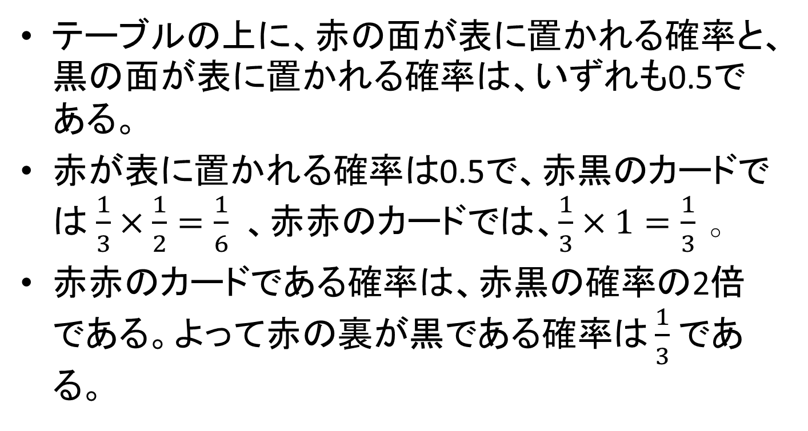
ホイヘンスの図解より
テーブルの上に、赤の面が表に置かれる確率と、黒の面が表に置かれる確率は、いずれも0.5である。
赤が表に置かれる確率は0.5で、赤黒のカードでは $\frac{1}{3}×\frac{1}{2}=\frac{1}{6}$ 、赤赤のカードでは、$\frac{1}{3}×1=\frac{1}{3} 。$
赤赤のカードである確率は、赤黒の確率の2倍である。よって赤の裏が黒である確率は $\frac{1}{3}$ である。

Slide 20
対チャーリー：その３
赤黒のカードを選ぶ確率は、どちらの色を上にするかにかかわらず、 1/3 である。
上の色と下の色が変わる確率は 1/3 である。
故に上の色と下の色が同じ確率は残る 2/3 である。
見えているカードの色を変えて勝つ確率は、赤黒のカードを引く確率と同じで 1/3 である。

Slide 21
対チャーリー：その４
テーブルに置かれる面の数は全部で６つだ。（表裏黒の表の黒、表裏黒の裏の黒、表赤裏黒の裏黒、表赤裏黒の表赤、表裏赤の表赤、表裏赤の裏赤）
この時、テーブルに置かれた色が赤になる確率は 3/6。 赤が選ばれたとき、その裏が黒になるのが表赤裏黒の表赤の一通りだけであり、1/6 である。

Slide 22
「モンティ・ホール」問題
テレビ番組の一つのコーナーであり、司会者の名前にちなんで名づけられた『問題』である。
挑戦者の前には３つのドアがあり、一つのドアには新車が隠されていて、残りの二つのドアには安物の山羊が隠されている。
司会者は挑戦者にどのドアを選ぶかを聞く。
その上で、司会者は挑戦者が選んだドア以外で、新車が隠されていないドアを開いて見せ、選択を変えるかどうか挑戦者に聞く。
果たして、挑戦者は選択を変えるべきなのだろうか？

Slide 23
「モンティ・ホール」問題論争
1990年9月9日マリリン・ヴォス・サヴァントは≪パレード≫誌に連載しているコラム「マリリンに訊いてみよう」の中でこの問題を取り上げ、選択を変えた方が確率は2倍に上がると主張した。
この主張について、全米で思いがけない論争を引き起こした。
なぜ、激しい論争がおこったのだろうか？
直感に反しているから。
確率は心理に反する場合がある。

Slide 24
「モンティ・ホール」問題の前提
新車を置くドアは全くランダムに選ばれる
司会者は、挑戦者が選ばなかった２つのドアのうち、新車の隠されていない方を必ず開ける（選り好みはしない）。
もしも挑戦者が新車のドアを選んだ場合、ランダムに新車の入っていないドアを開く。

Slide 25
「モンティ・ホール」問題解答１
挑戦者が選んだドアをドア１とし、その右（なければ左端）のドアをドア２、残りのドアをドア３と呼ぶことにしよう。
ドア１に新車があるとき、ドア２とドア３はそれぞれ確率 1/2 でえらばれている。
また、ドア２に新車があるときは、必ず（確率 1 )でドア３が開かれる。
ドア３が開かれたとき、比例の原理より、ドア２に新車がある確率は 2/3 となる。
同様に、ドア２が開かれたとき、比例の原理により、ドア３に新車がある確率は2/3となる。

Slide 26







「モンティ・ホール」問題解答１ ホイヘンスの図解
挑戦者が選んだドア
$$\frac{1}{2}$$
ドア2
ドア1
$$\frac{1}{3}$$
$$\frac{1}{2}$$
ドア3
$$\frac{1}{3}$$
ドア2
ドア3
$$1$$
$$\frac{1}{3}$$
ドア3
ドア2
$$1$$
新車の入っているドア
司会者が開くドア
Notes:
挑戦者がそれぞれ１÷３でドアを開く。計算は新車がどこに入っていても同じ。

Slide 27
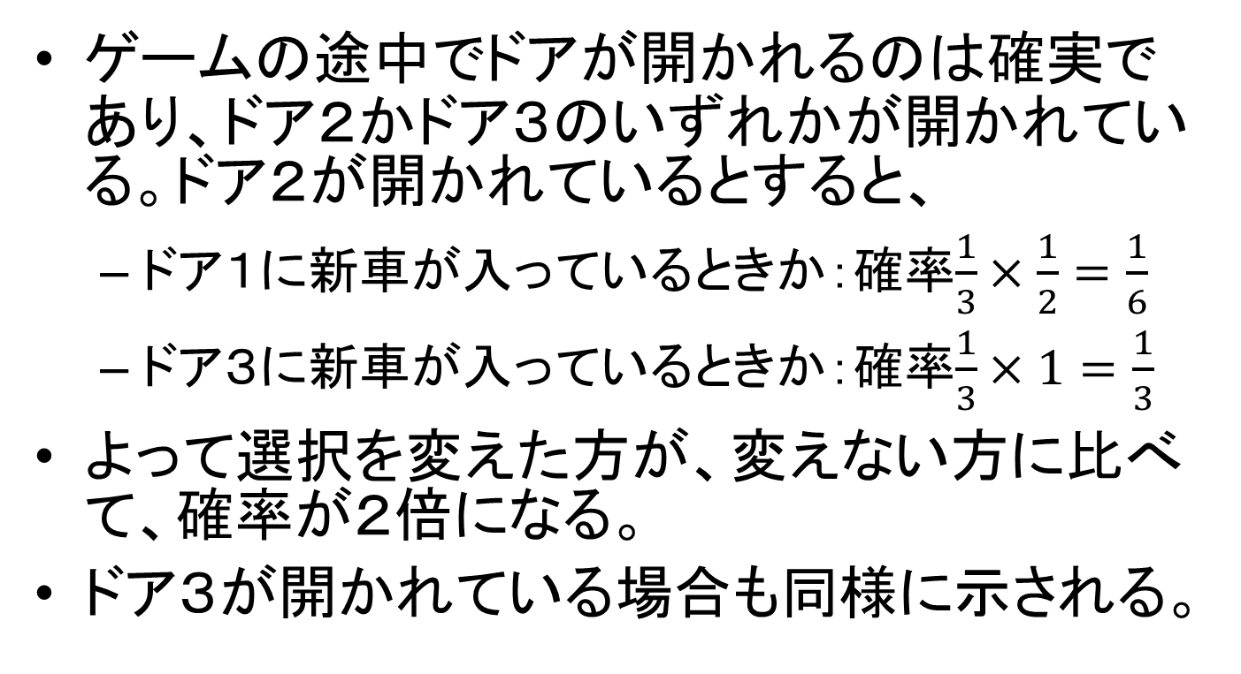
問題解答１ーホイヘンスの図解より
ゲームの途中でドアが開かれるのは確実であり、ドア２かドア３のいずれかが開かれている。ドア２が開かれているとすると、
ドア１に新車が入っているときか：確率$\frac{1}{3}×\frac{1}{2}=\frac{1}{6}$
ドア３に新車が入っているときか：確率$\frac{1}{3}×1=\frac{1}{3}$
よって選択を変えた方が、変えない方に比べて、確率が２倍になる。
ドア３が開かれている場合も同様に示される。

Slide 28
「モンティ・ホール」問題解答２
もしもあなたが最初の選択を変えないというのなら、新車を得られる確率は 1/3 のままである
それ故、残り 2/3 の確率で、あなたがえらばなかった２つのドアのうち開いてない方に新車がある。

Slide 29
「モンティ・ホール」問題解答３
発想を変えてみよう。
新車の入っていないと思うドアを選ぶ。
司会者に、新車が入っていないと思うドアを告げる。
すると、司会者は残り２つのドアのうちはずれのドアを開けてくれるので、残ったドアを選ぶ。
この方式で選べば新車を当てる確率は2/3 となる。

Slide 30
『比例の原理』の解説
最初同じ確率で起きそうな可能性が２つあるとして、そこに新しい証拠がでてきた場合、最初の確率を、それぞれの可能性がこの新しい確率に比例するように調整し直さなくてはいけない。
アリスがシャワーを浴びている可能性はブレンダの４倍になる。
赤赤のカードは赤黒のカードに比べて２倍出やすいならば、赤赤のカードを引いた可能性は赤黒に比べて２倍になる。

Slide 31
モンティー・ホール問題
挑戦者がドア１を選んだとする。このとき車がドア２にあるとき、司会者がドア３を開ける可能性が、車がドア１にあるときドア３を開ける可能性の２倍となる。
すると、司会者がドア３を開けたときには、車がドア２にある可能性はドア１の２倍（つまり 2/3 )になる。

Slide 32
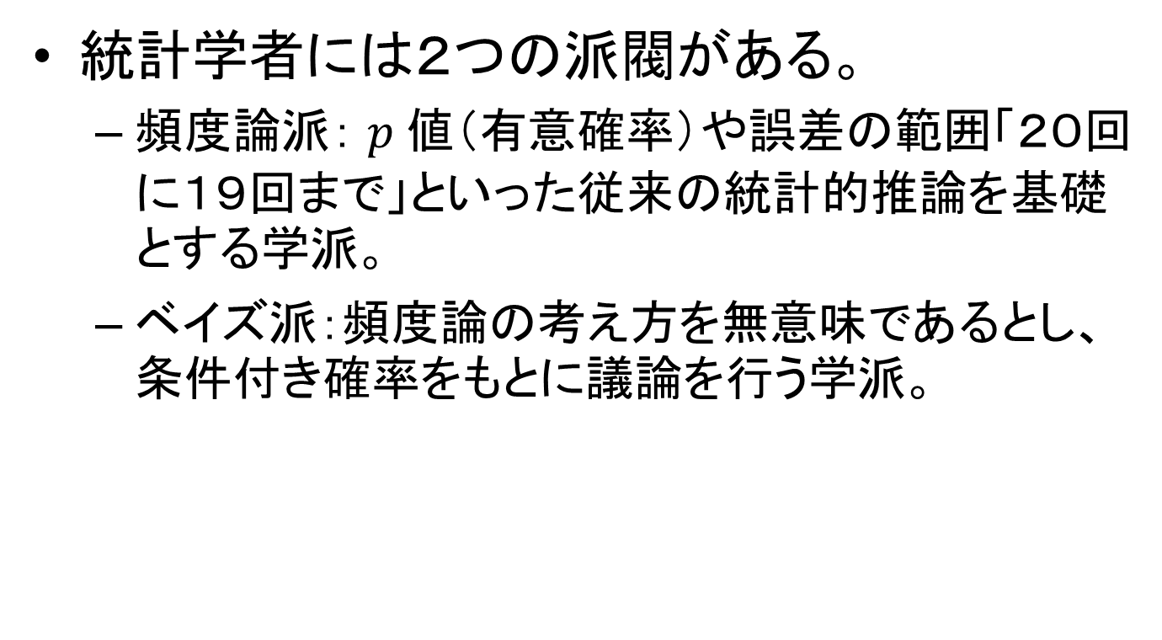
対立する統計学者達 ベイズ統計をめぐって
統計学者には２つの派閥がある。
頻度論派： $p$ 値（有意確率）や誤差の範囲「２０回に１９回まで」といった従来の統計的推論を基礎とする学派。
ベイズ派：頻度論の考え方を無意味であるとし、条件付き確率をもとに議論を行う学派。

Slide 33
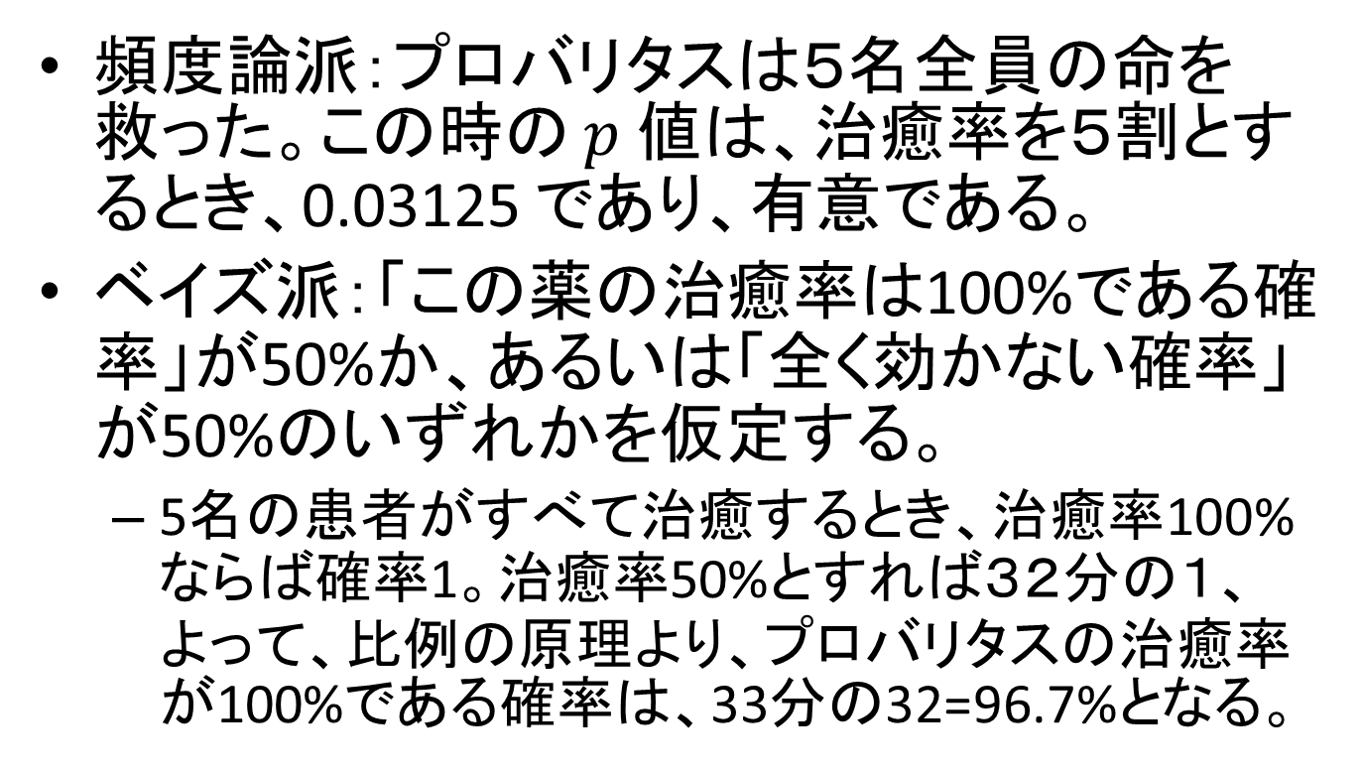
プロバリタスの効果 を例に両派の違いを見てみよう。
頻度論派：プロバリタスは５名全員の命を救った。この時の $p$ 値は、治癒率を５割とするとき、0.03125 であり、有意である。
ベイズ派：「この薬の治癒率は100%である確率」が50%か、あるいは「全く効かない確率」が50%のいずれかを仮定する。
5名の患者がすべて治癒するとき、治癒率100%ならば確率1。治癒率50%とすれば３２分の１、よって、比例の原理より、プロバリタスの治癒率が100%である確率は、33分の32=96.7%となる。

